Slide 1
a Ba a Ba
IDE - 最终汇报
NoCodeNoDie NIDE Final Report
汇报人：闫星润 时间：2020.9.25

Slide 2
CONTENT
PART 01
成果展示
PART 02
项目介绍
PART 03
功能细节
PART 04
总结分析

Slide 3
01
成果展示
ACHIEVEMENT PRESENTATION
在这一部分，我们将通过视频展示我们的成果

Slide 4
视频演示

Slide 5
02
项目介绍
PROJECT INTRODUCTION
在这一部分，我们将介绍我们项目——NIDE

Slide 6
开发历程
DEBUG
语句折叠
函数树
代码自动规范
还有新需求
测试
编辑功能 操作交互 文件处理 括号匹配 关键字变色 文件树 撤销操作 自动补全 自动排版
基础编辑功能
9.14
9.22
9.24
9.11
系统初步设计
9.26
9.20
文档
9.17
UI设计
简易版IDE
编译功能
进度可控
功能完整

Slide 7
03
功能细节
FUNCTIONAL DETAILS
在这一部分我们将详细介绍我们实现的功能细节，
包括基础功能，中期添加的新需求，以及众多可选功能。
Notes:
基础功能：键盘鼠标操作（快捷键、右键菜单）、文件处理（新建、打开、保存、另存）、字符串编辑（插入、删除、查找、替换）、文本块编辑（复制、粘贴、剪切）、编辑编译运行（编译、反馈编译结果、运行）
新需求：行号设置与跳转、注释隐藏与显示
可选：关键字识别、括号匹配、操作恢复、函数循环判断折叠、自动排版、
函数树、代码自动规范、DEBUG

Slide 8
基础功能 – 编译运行
运行
运行程序
编译
编译结果反馈
调用GCC完成编译
根据编译结果
反馈编译信息
Notes:
编辑编译运行（编译、反馈编译结果、运行）

Slide 9
基础功能 - 操作交互
鼠标键盘操作
我是图片
丰富细致的功能菜单
简单直观的功能按钮
易用的右键菜单
键盘快捷键
输入交互
输入预测
自动补全
Notes:
键盘鼠标操作（快捷键、右键菜单）

Slide 10




基础功能 - 文件处理
新建
保存
老新建了
老保存了
打开
另存
老打开了
老另存了
懂的都懂
Notes:
文件处理（新建、打开、保存、另存）

Slide 11



基础功能 - 编辑模块
插入
复制
粘贴
剪切
Notes:
字符串编辑（插入、删除）
文本块编辑（复制、粘贴、剪切）

Slide 12
基础功能 - 查找替换
查找
对给定字符串完成对应的替换
支持大小写敏感
在全文件内查找对应字符串
支持大小写敏感
替换
Notes:
行号设置与跳转、注释隐藏与显示

Slide 13
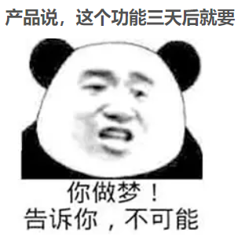
新需求 - 行号与注释
怂了怂了
分要紧 分要紧
行号
注释
显示行号
根据行号跳转
支持两种注释方式
支持注释隐藏与显示
Notes:
行号设置与跳转、注释隐藏与显示

Slide 14
功能亮点
接下来
功能亮点
针不戳

Slide 15
功能亮点
操作恢复
语句折叠
03
04
括号匹配
自动排版
02
05
01
06
关键字识别
文件树
统统实现了！

Slide 16
功能亮点
DEBUG
B
1
代码自动规范
S
T
函数树
2
3
Notes:
无需赘述，看到这几个字眼就明白了

Slide 17
04
总结分析
SUMMARTY AND ANALYSIS
在这一部分，我们将对我们整个开发过程进行总结与分析

Slide 18
遇到的困难
01
QT配置问题
02
版本管理问题
Debug、注释隐藏等功能实现难度较大
03
在整个开发过程中，我们遇到了非常多的困难
克服困难，不断前进，才有了我们今天的成果
04
低估了测试、整合的难度

Slide 19
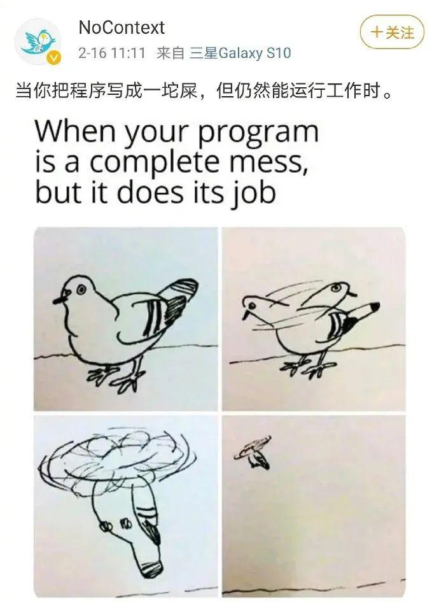
解决过程
版本管理问题
高难度功能
多熬夜
采用云端存储
专人维护整合
测试与整合
QT配置问题
当你把程序写出一坨谢特，但仍然能运行工作时.jpg
统一版本
统一配置外部库
Notes:
QT配置，解决方法：
版本管理，解决方法：采用云端存储，专人维护整合
高难度功能：多熬夜
测试：jpg

Slide 20
THANKS
感谢观看
NoCodeNoDie NIDE Final Report

